Slide 1
К190-летию со дня выхода сказки П.П.Ершова «Конёк-Горбунок
Презентацию подготовила
Пастухова Наталья Васильевна

Slide 2
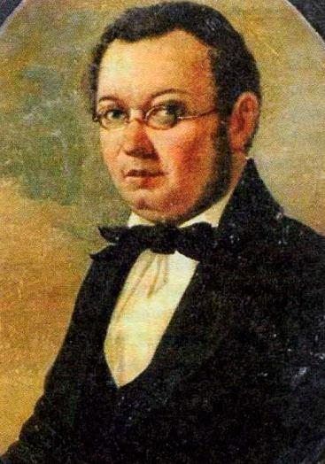
Петр Павлович Ершов родился 1815 году в Сибири

Slide 3
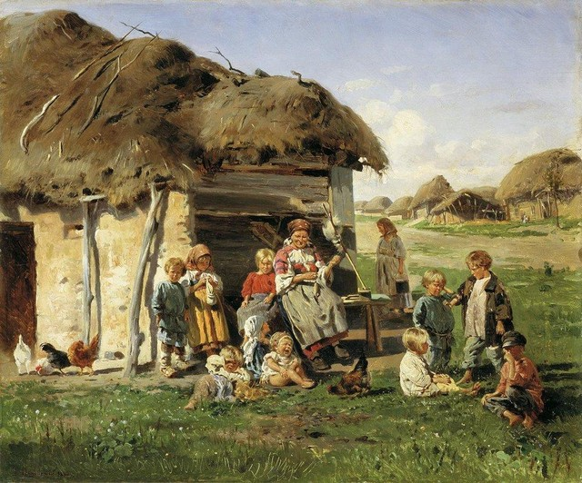
В детстве П.П. Ершов слушал сказки сибирских крестьян и очень их любил.

Slide 4
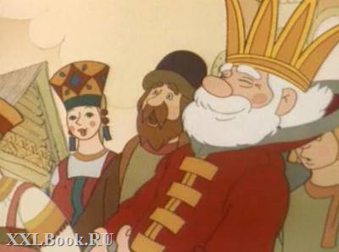
В сказках крестьяне остроумно высмеивали царя, бояр, купцов, попов, осуждал зло и стоял за правду , добро, справедливость.

Slide 5
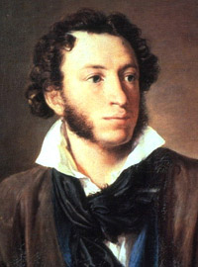
Сказки А.С. Пушкина оказали большое влияние на творчество П.П. Ершова

Slide 6
Сказка «Конёк-Горбунок» была издана в 1834 году

Slide 7
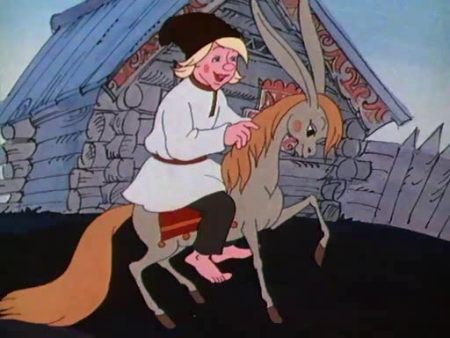
Все три части сказки связанны между собой образом Ивана и его верного друга Конька

Slide 8
Сказка пронизана лёгким юмором и лукавством, свойственным русскому народу
«И Данило, и Гаврило
Что в ногах их мочи было
По крапиве прямиком
Так и дуют босиком»

Slide 9
Украшение сказки- присказки
«Едут близко ли, далёко,
Едут низко ли, высоко,
И увидели ль кого,
Я не знаю ничего.
Скоро сказка говорится,
Дело мешкотно творится.
Только, братцы, я узнал,
Что конёк туда вбежал,
Где (я слышал стороною)
Небо сходится с землёю,
Где крестьянки лён прядут,
Прялки на небо кладут»

Slide 10
Сказка дышит народной стихией – народные пляски, народные песни, пословицы и поговорки.

Slide 11
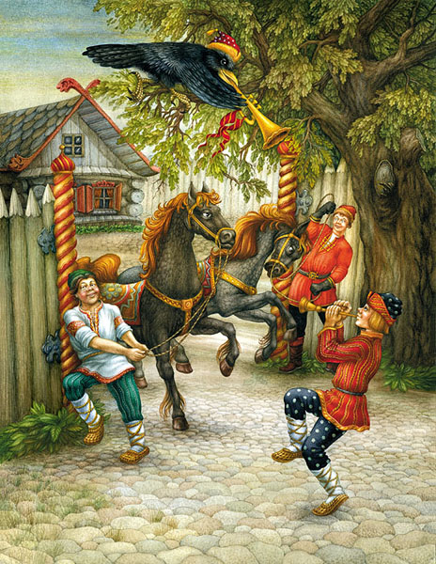
«И под песню дурака Кони пляшут трепака; А конёк его горбатко Так и ломится вприсядку К удивленью людям всем»

Slide 12
В сказке П.П. Ершов сумел небольшим количеством слов выразить сложную мысль, нарисовать образ.

Slide 13
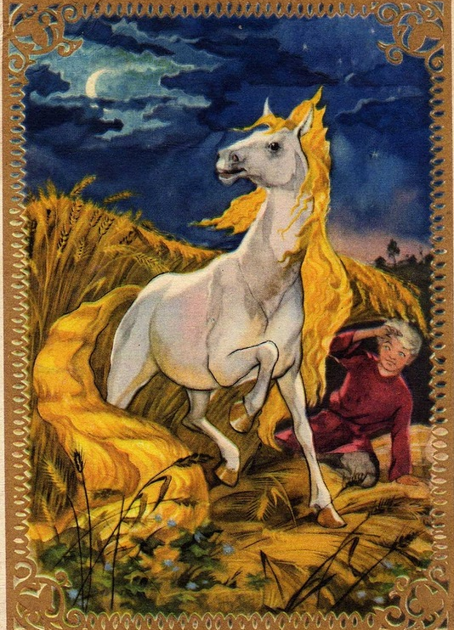
Кобылица та была Вся как зимний снег, бела, Грива в землю, золотая, В мелки кольца завитая.

Slide 14
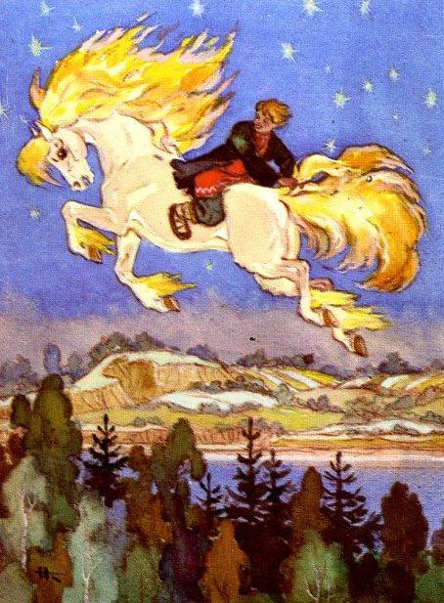
Змеем голову свила, И пустилась как стрела, Вьётся кругом над полями, Виснет пластью надо рвами, Мчится скоком по горам, Ходит дыбом по лесам.

Slide 15
Писатель по – народному строит в сказке звукоподражание
«Та–ра–рам,
та–ра–рам,
Вышли кони со двора»

Slide 16
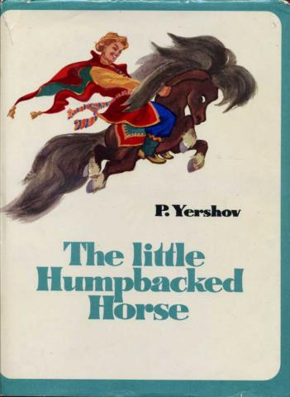
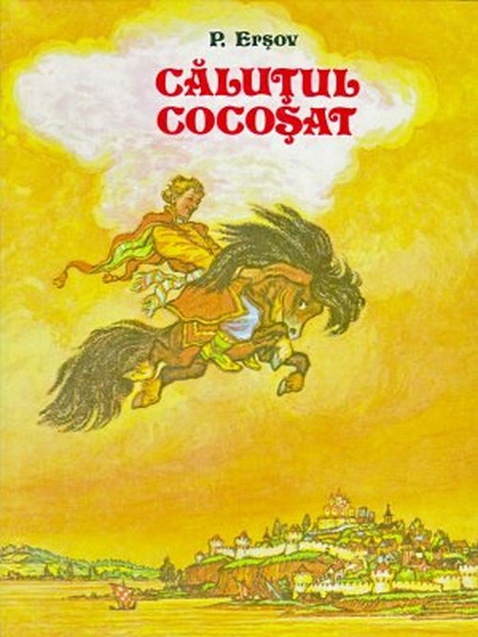
Сказка П.П. Ершова переведена на многие языки мира

Slide 17
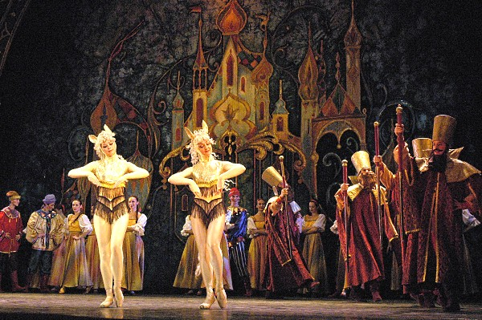
На сказку П.П. Ершова поставлен балет

Slide 18
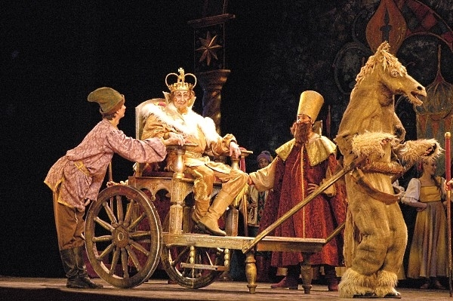
На сказку П.П. Ершова поставлена опера

Slide 19
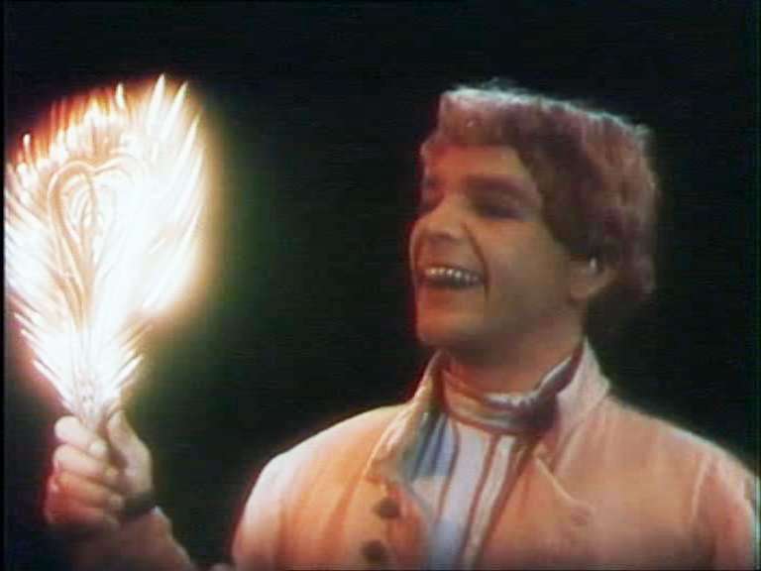
На сказку П.П. Ершова снят полнометражный фильм

Slide 20
Сказка манит нас своей безудержной фантазией, удивительными приключениями, динамичным сюжетом, красочностью, игривой ритмикой, песенным складом, образом главного героя – отважным представителем народа, в победе добра над злом, уважением к человеку, к нашему великому языку.

Slide 21
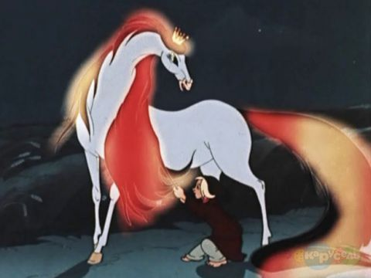
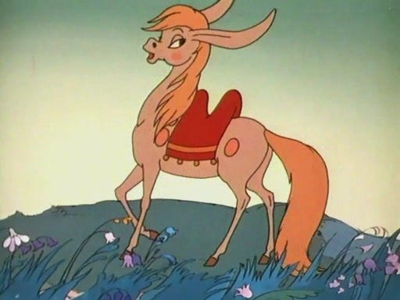
Определите, кто является главным героем сказки П.П. Ершова «Конёк –Горбунок»?
КОБЫЛИЦА 1
КОНЁК-ГОРБУНОК 2

Slide 22
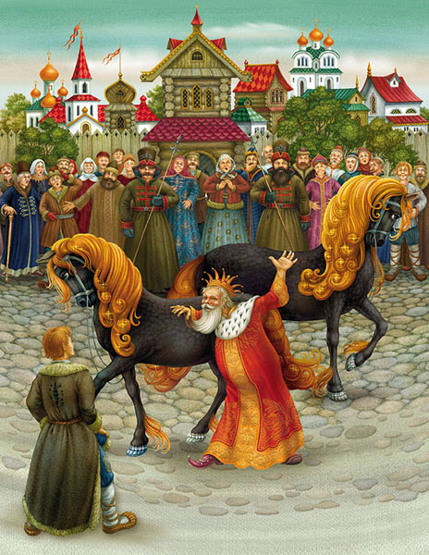
Определите, кому Иван продал вороных коней?
Царю 1
Братьям 2

Slide 23
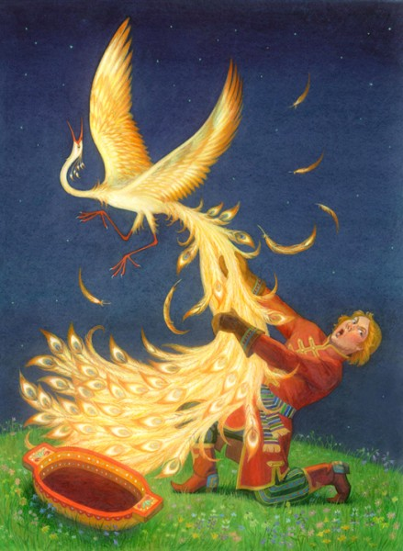
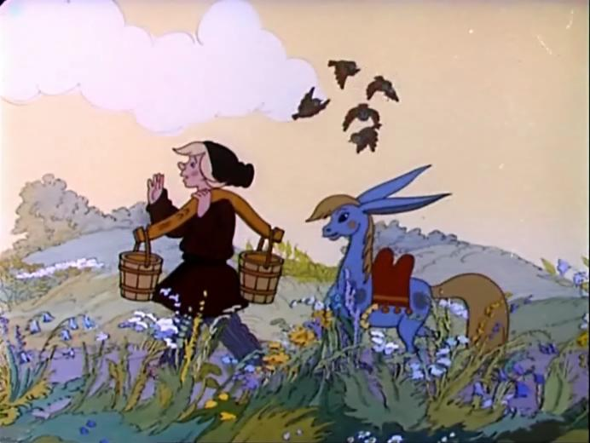
Определите, какое первое задание Царь дал Ивану?
Словить Жар-птицу 1
Принести воды 2

Slide 24
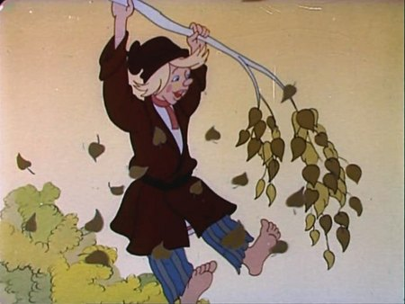
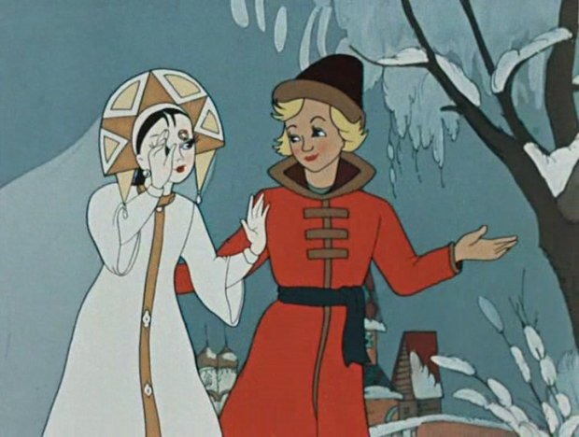
Определите, какое второе задание дал Царь Ивану?
Прыгнуть с высокой берёзы
Привезти Царь-девицу

Slide 25
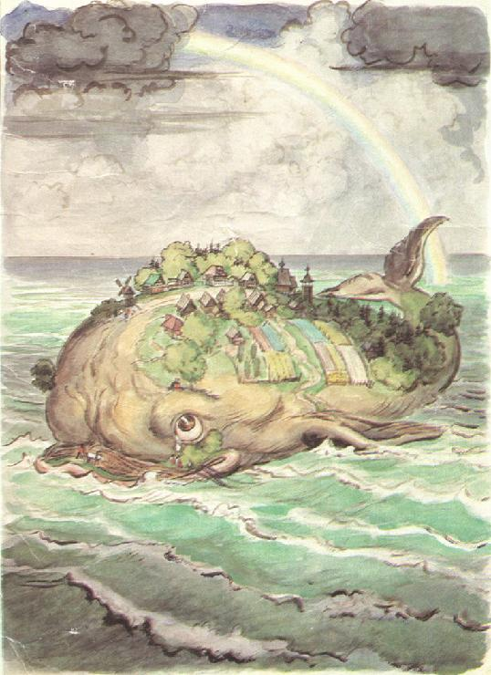
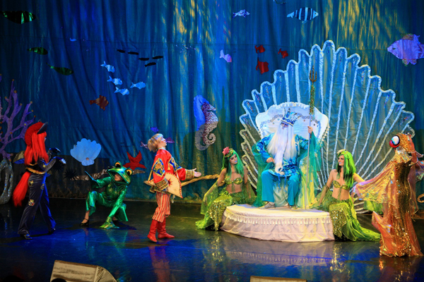
Определите, кого встретил Иван в море-океане?
Чюдо-юдо рыбу-кит
Морского Царя

Slide 26
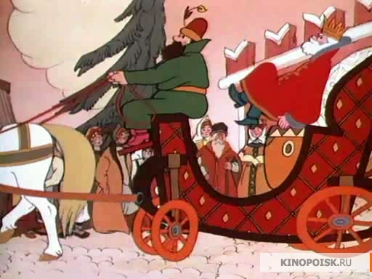
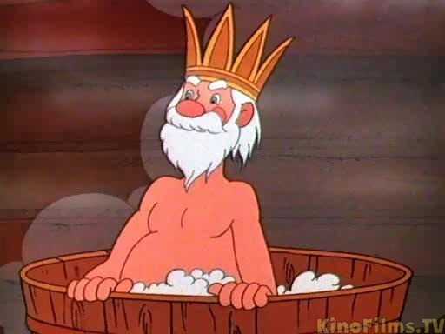
Определите, Царь-Девица попросила Царя ?
Проехать в карете
Окунуться в котёл

Slide 27
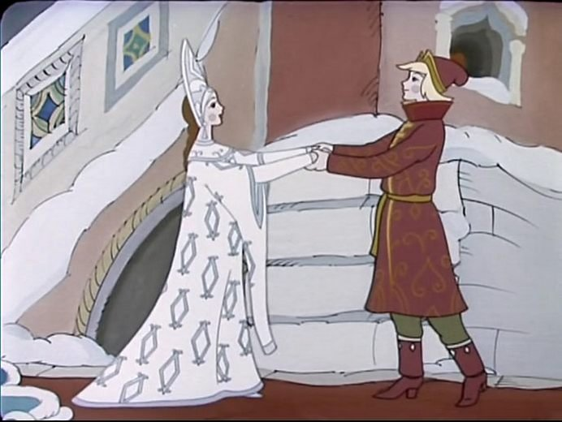
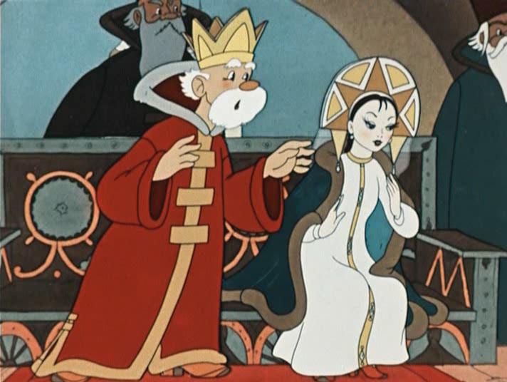
Определите, на кого указала Царица?
На Ивана
На Царя

Slide 28
Ребята! Молодцы! Вы правильно ответили на все вопросы!

